Slide 1

Valor predictivo del tamizaje con tomografía computarizada en la detección de aneurismas aórticos en la población mexicana mayores de 55 años
Dr. Carlos A Hinojosa Becerril
INCMNSZ

Slide 2
Definición de Aneurismas
Epidemiología
Datos en México
Resultados del tamizaje con tomografía
Evidencia en la literatura Mexicana
Conclusiones

Slide 3
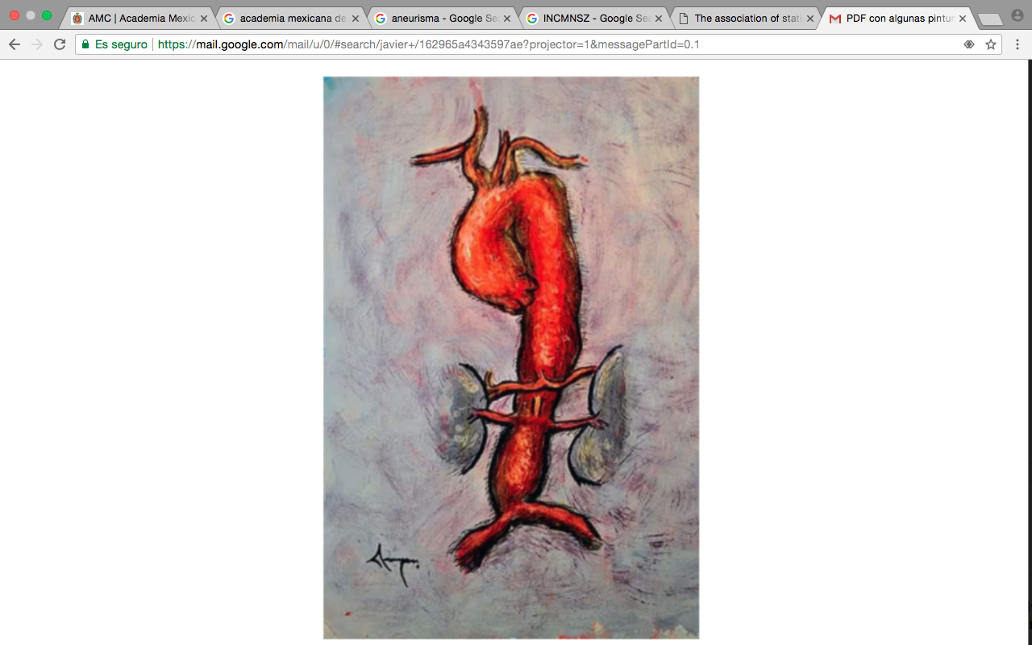
Aneurisma de aorta :
Dilatación localizada en la aorta, resultado de un debilitamiento de sus paredes, pudiendo afectar uno o varios segmentos de este vaso, a lo largo de su trayectoria.
Dilatación aneurismática aórtica : ≥ 1.5 del diamétro esperado de cada segmento.

Slide 4
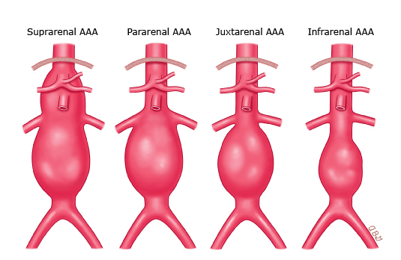
© 2018 UpToDate, Inc. and/or its affiliates. All Rights Reserved.
Graphic 90459 Version 2.0

Slide 5


En EUA mortalidad de
10, 000 casos anuales
En México no hay aún un registro nacional de AAA

Slide 6


Slide 7
Acciones para detectar Aneurismas
La falta de diagnóstico oportuno y la alta mortalidad posterior a su ruptura han generado la creación de programas para su detección temprana.
Se han identificado subgrupos de pacientes con tasas más altas de prevalencia :
- 22% en hermanos de un paciente que lo padeció
- 20% en hijos de pacientes que fallecieron a causa de ruptura
- 14% en hombres con enfermedad vascular periférica
- 5.2% en hombres hipertensos mayores de 60 años
- 9.9% en pacientes con EPOC
- 11% en hombres que se han sometido a revascularización miocárdica
Una estrategia dirigida a estos sectores de la población identificará un mayor porcentaje de aneurismas.
El tratamiento de aneurismas aórticos detectados a tiempo es altamente eficaz.
Una estrategia de detección temprana busca ayudar a los pacientes para dirigirlos al tratamiento de manera oportuna.

Slide 8


Slide 9
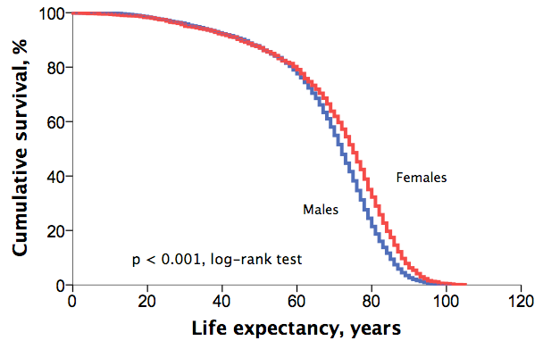
Aneurismas de Aorta en México
Edad promedio de Muerte: 69.19 (SD: 16.75) Años (n = 6,612).

Slide 10
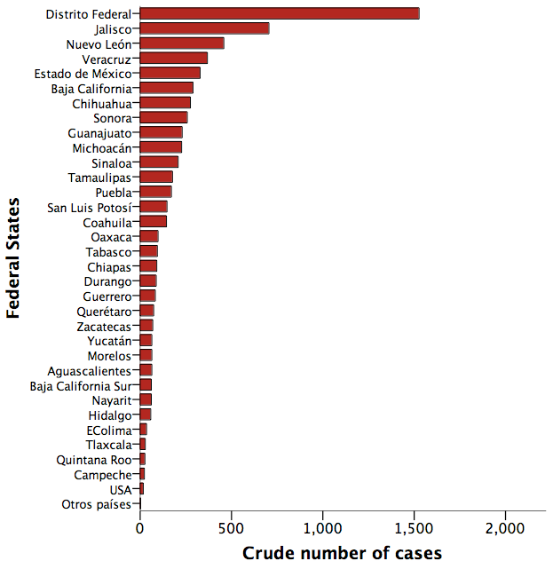

Slide 11
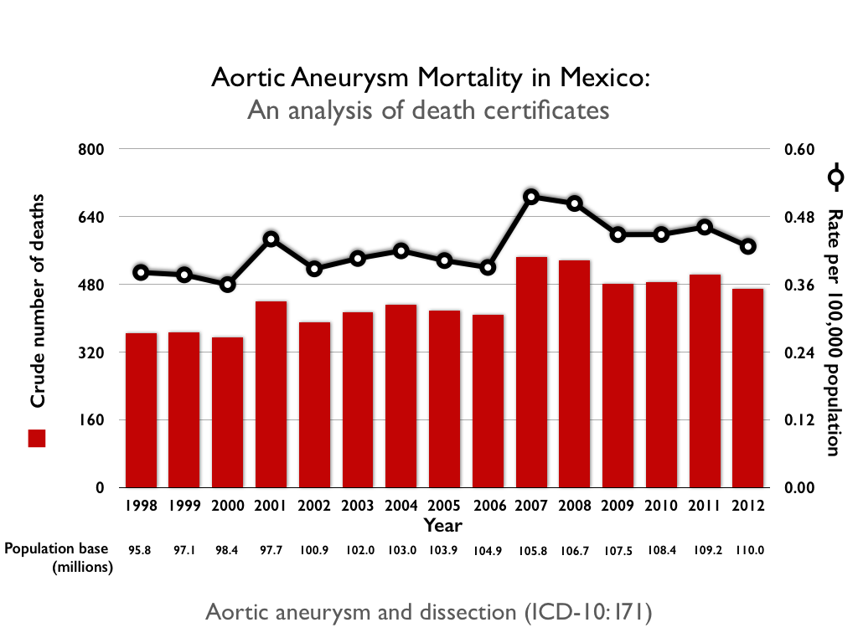
Análisis de Certificados de Defunción

Slide 12
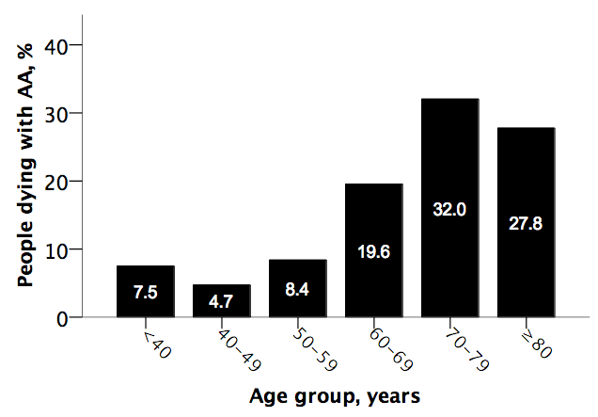

Slide 13
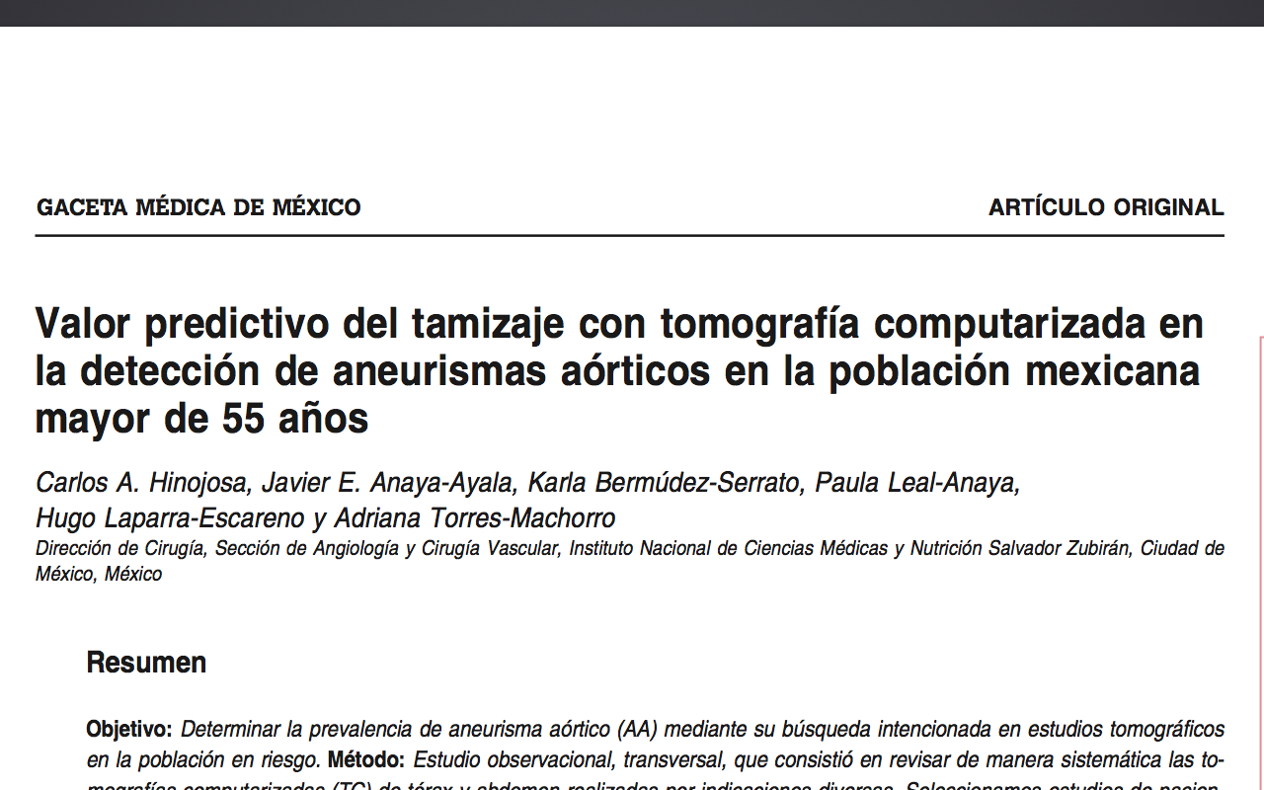

Slide 14
Objetivo: Determinar la prevalencia de aneurisma aórtico (AA) mediante su búsqueda intencionada en estudios tomográficos en la población en riesgo.
Estudio observacional transversal.
Estadística descriptiva en la población estudiada y análisis de regresión lineal con el fin de determinar la relación del hallazgo de AA y la edad del paciente.

Slide 15
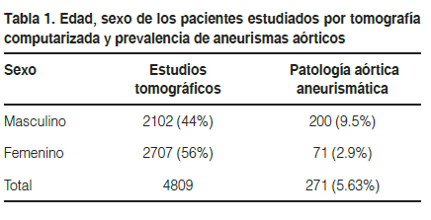
4809 pacientes
  > 55 años
  1 de enero de 2014 al 31 de diciembre de 2016.

Slide 16
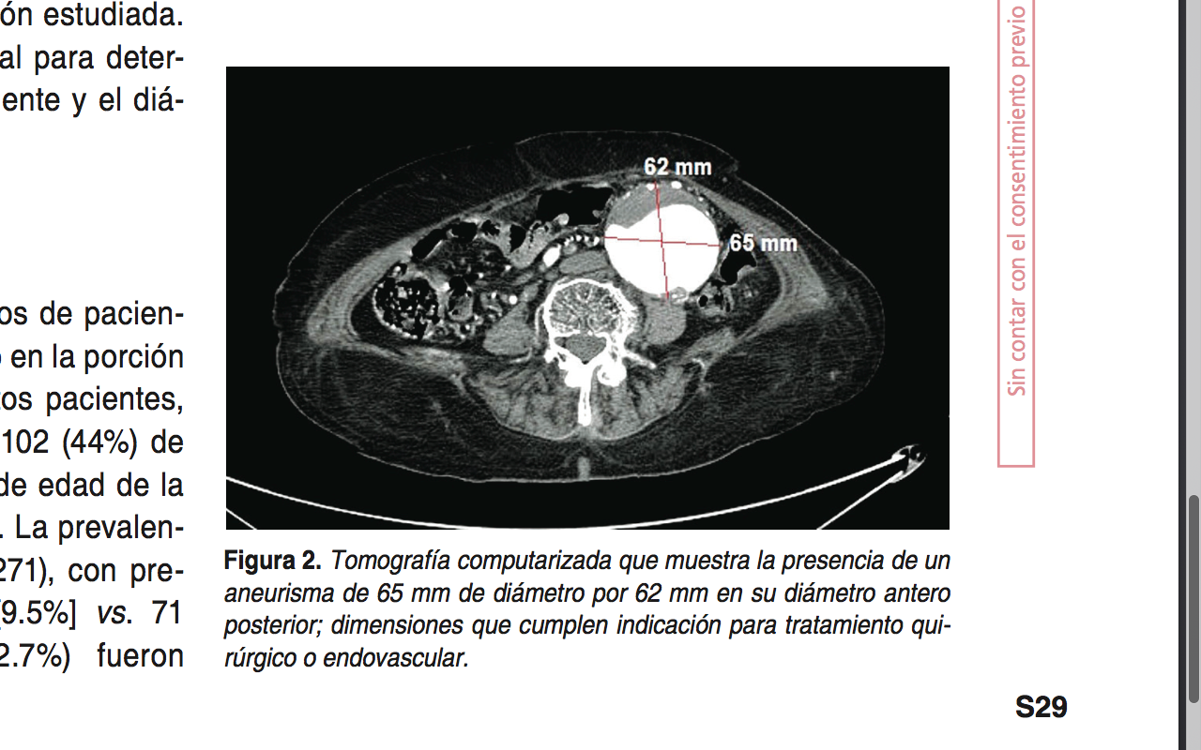
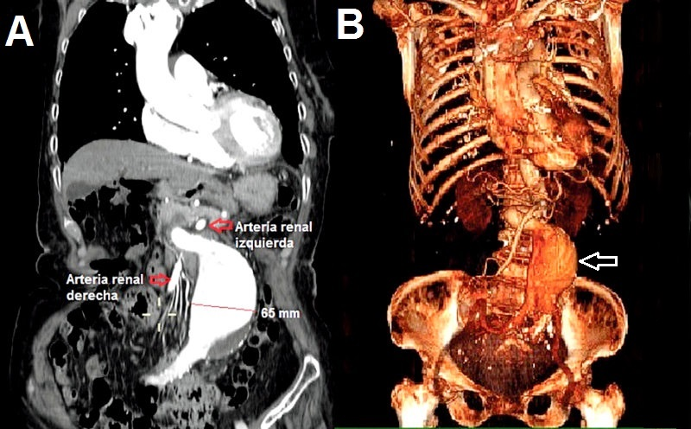
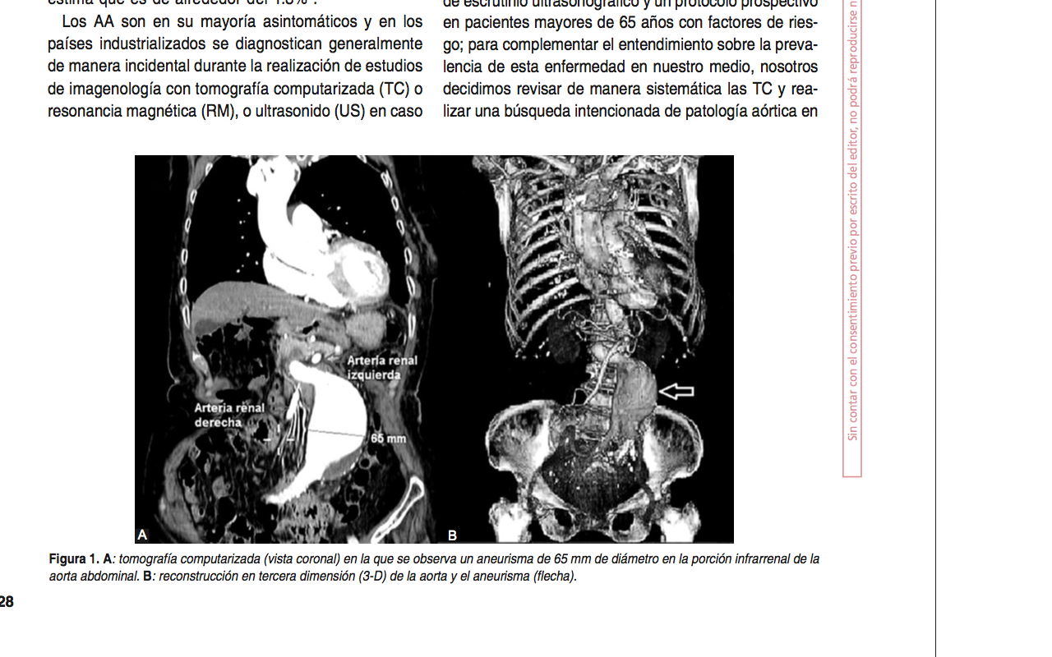

Slide 17
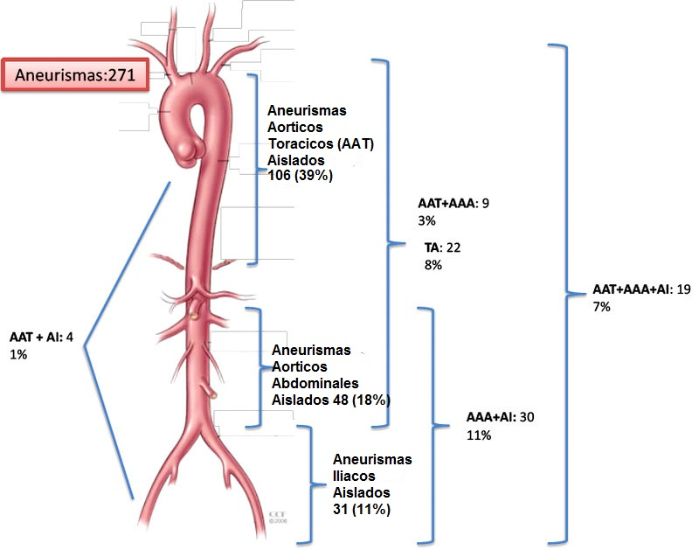
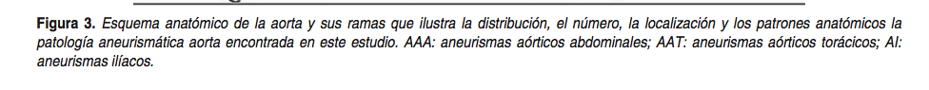

Slide 18
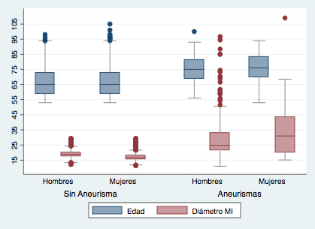
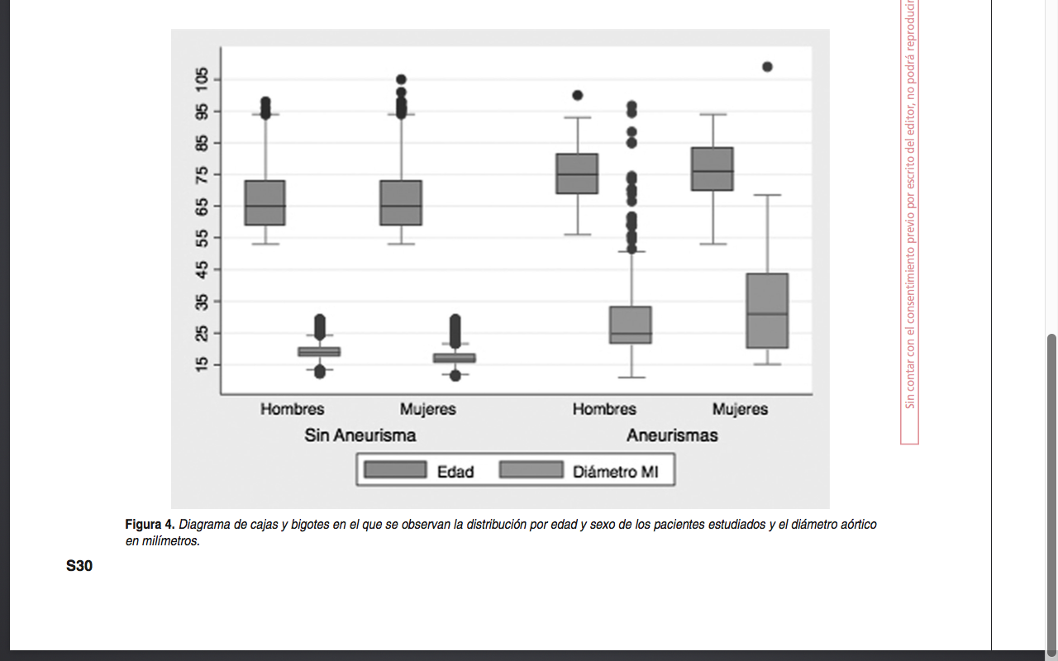

Slide 19
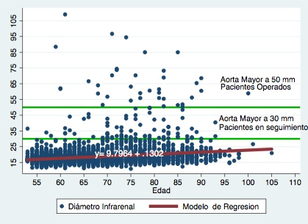
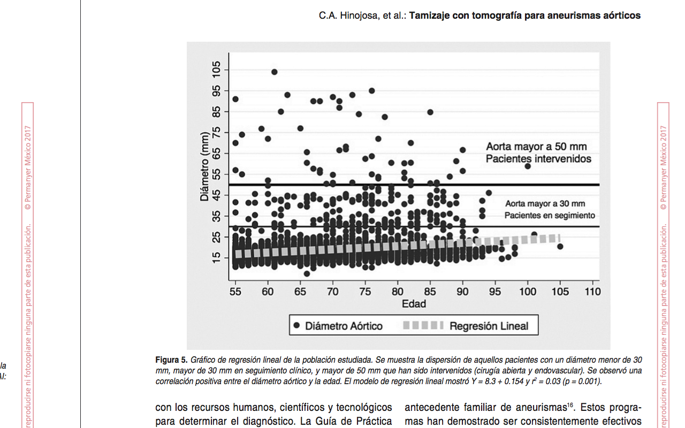

Slide 20
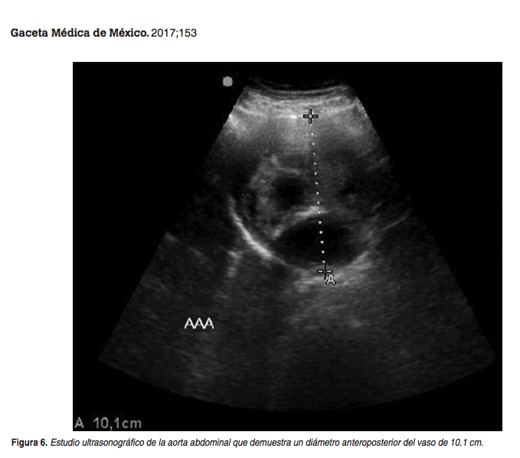

Slide 21
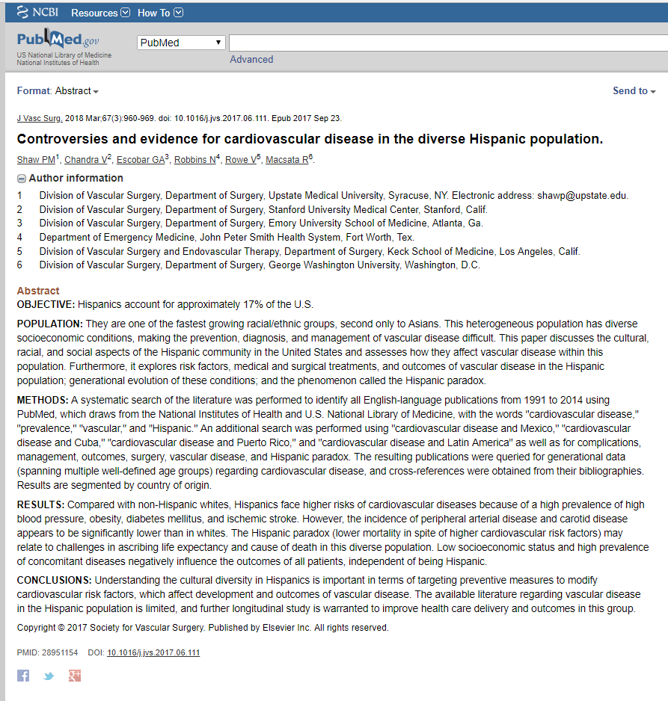
<

Slide 22
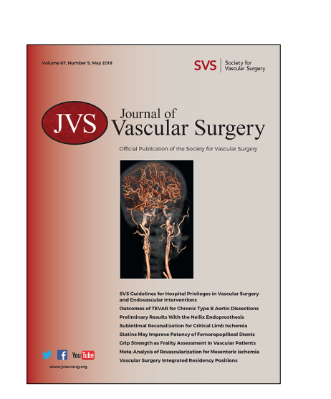
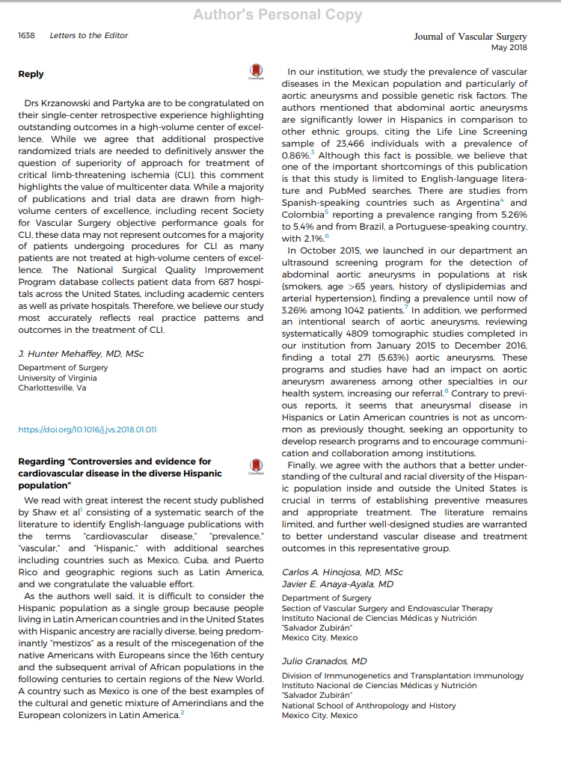

Slide 23
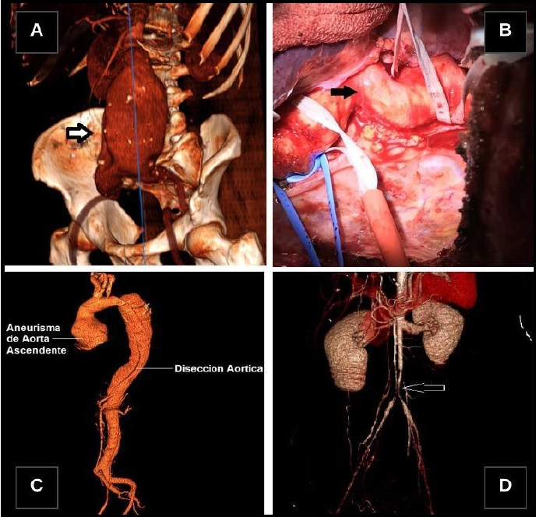
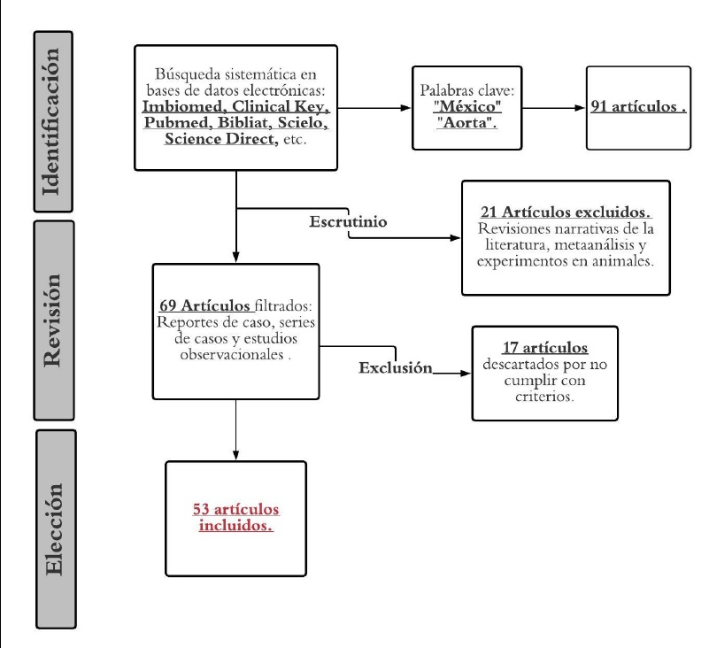

Slide 24
Artículos | Autor | Número de pacientes | Masculinos | Media de edad | Tratamiento abierto | Sobrevida a 30 días
Aneurismas aórticos
. 1 | Rojas (1996) | 31 | 90.30% | 64.7 | 100% | 76.90%
2 | Mendoza (2001) | 20 | 75% | 67.8 | 100% | 100%
3 | Rojas (2002) | 75 | 88% | 68.61 | 100% | 66%
4 | Ramírez (2004) | 4 | 100% | 62.5 | 100% | 50%
5 | González (1996) | 20 | 20% | 71 | 100% | 10%
6 | Álvarez (2002) | 101 | 74.20% | 69.1 | 100% | 72%
7 | Marquina (2008) | 54 | 75.90% | 71.9 | 35.18% | 94.70%
8 | Serrano (2003) | 6 | 33.30% | 41 | 100% | 100%
9 | Rodríguez (2011) | 12 | 83.30% | 57.8 | 0% | 100%
10 | Fink (2002) | 31 | 90.30% | 69.1 | 0% | 96.80%
11 | Ramírez (2003) | 39 | 82.05% | 47 | 100% | 89.80%
12 | Coreaga (2009) | 2 | 100% | 11 | 100% | 100%
13 | Galicia (2010) | 23 | 83% | 46 | 83% | 87%
Totales |  | 418 | 77.99% | 64.6±17.4 | 80.4% | 78.05%
Coartaciones aórticas
1 | González (2006) | 7 | 85.70% | 24 | 0% | 100%
2 | Uruchurtu (1999) | 6 | 83.30% | 27.1 | 0% | 100%
3 | Munayer (2002) | 272 | 73.50% | 8.1 | 0% | 98.50%
4 | Fink (2002) | 4 | 100% | 23.1 | 0% | 100%
5 | Hernández (2003) | 58 | 75.80% | 7 | 70% | 94.93%
6 | Márquez (2015) | 166 | 71% | 18 | 36.70% | 100%
7 | Zabal (2003) | 32 | 63% | 24.00 | 0% | 100%
8 | Cervantes (2006) | 216 | 61% | 13 | 100% | 86.20%
Totales |  | 761 | 69.4% | 12.9±7.9 | 41.72 | 95.16%
Otras patologías aórticas
1 | Guering (2015) | 155 | 74% | 50.9 | 20.00% | 78.80%
2 | Hinojosa (2015 | 2 | 0% | 37.5 | 100% | 100%
3 | Guering (2013) | 10 | 60% | 35.1 | 100% | 88.90%
4 | Mijangos (2015) | 5 | 60% | 5.6 | 100% | 80%
5 | Herrera (2011) | 3 | 100% | 28.5 | 100% | 66.60%
6 | Fink (2002) | 2 | 100% | 34 | 0% | 100%
7 | Espinoza (2013) | 2 | 0% | 37.5 | 100% | 100%

Slide 25
Patología | Reportes de caso | Edad media | Masculinos | Tratamiento abierto | Sobrevida a 30 días.
Aneurismas de la aorta abdominal | 5 | 70 | 60% | 40% | 80%
Aneurismas de la aorta torácica | 6 | 55 | 83.30% | 16.70% | 83.30%
Coartación aórtica | 6 | 17 | 50% | 50% | 100%
Fístulas aórticas | 4 | 60 | 75% | 100% | 100%
Trauma vascular | 3 | 26.33 | 0% | 33% | 100%
Patologías aórtcas congénitas | 1 | 4 | 0% | 100% | 100%

Slide 26
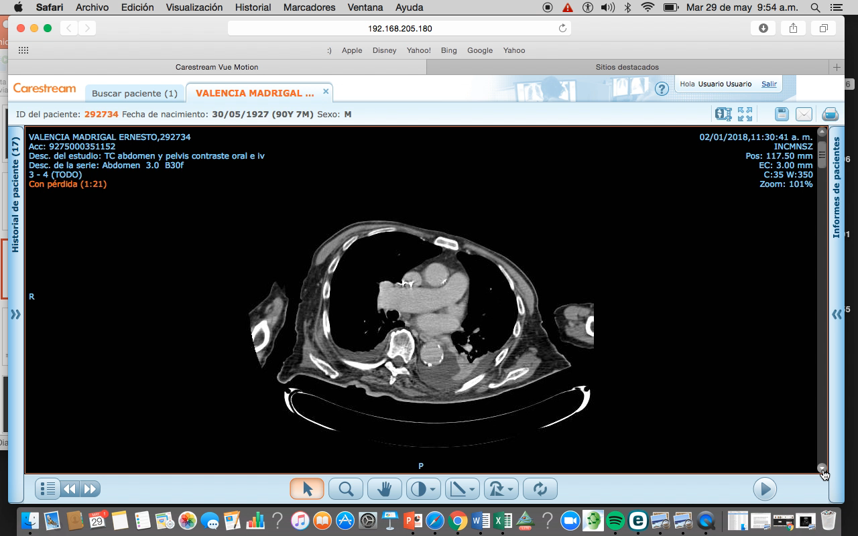

Slide 27
Conclusiones
El tamizaje imagenológico con TC de AA ha tenido un impacto favorable en nuestra institución y refuerza la necesidad que el grupo médico realice la búsqueda intencionada de esta patología.
Existe una correlación positiva entre la edad del paciente y el diámetro aórtico.

Slide 28


